Slide 1
ВИКТОРИНА «СВОЯ ИГРА»
Подготовила Зинаида Лиховец, студентка 4 курса ШГПИ
si-sv.com
Notes:
В викторине принимают участие три команды, которые, пользуясь приведенной ниже схемой, выбирают тему вопроса и его «стоимость». Право ответа принадлежит команде, первой поднявшей табличку со своим названием. В случае верного ответа на счет команды поступает количество баллов, соответствующее «стоимости» вопроса, и команда получает право выбора следующего вопроса. Если дан неправильный ответ, та же сумма со счета команды снимается и право ответить на этот вопрос переходит к другим командам.
Викторина состоит из трех раундов:
I — «Синий», вопросы оцениваются от 10 до 50 баллов;
II — «Красный», вопросы оцениваются от 10 до 50 баллов;
III — финальный («Своя игра») состоит из одного вопроса с произвольной ставкой, размеры которой могут колебаться от одного балла до всей суммы, имеющейся на данный момент у каждой из трех команд. Команда, на счету которой по результатам двух предыдущих раундов ноль баллов или отрицательный результат, на этом этапе выбывает из игры. Оставшиеся команды делают свои ставки «вслепую», не зная ни содержания финального вопроса, ни ставки соперников (известна только его тема). Команды после 30-секундного обсуждения отвечают на этот вопрос в письменном виде. В случае правильного ответа они получают сумму, поставленную ими на кон, если ответ неверный, та же сумма снимается с их счета.
В первом и втором турах встречаются следующие подраунды: «Кот в мешке»: эти вопросы должны быть переданы любой другой команде; «Своя игра»: «стоимость» вопроса может быть увеличена в пределах всей суммы баллов, которой на данный момент располагает команда. Соперники могут «выкупить» право ответа на этот вопрос, поставив на кон большее количество баллов. Право ответа на этот вопрос принадлежит только выигравшей торги команде. Если одна из команд идет «ва-банк», т.е. ставит на кон всю имеющуюся на ее счету сумму баллов, другие участники могут перекупить вопрос только своей ставкой «ва-банк», если сумма баллов у них больше.

Slide 2
СИНИЙ РАУНД
Сказочный | 10 | 20 | 30 | 40 | 50
Известные люди | 10 | 20 | 30 | 40 | 50
Термины | 10 | 20 | 30 | 40 | 50
Партии | 10 | 20 | 30 | 40 | 50

Slide 3
КРАСНЫЙ РАУНД
Русь | 10 | 20 | 30 | 40 | 50
Бюллетень | 10 | 20 | 30 | 40 | 50
Каждая цифра важна | 10 | 20 | 30 | 40 | 50
Обществознание | 10 | 20 | 30 | 40 | 50

Slide 4
РАУНД «СВОЯ ИГРА»
«Королева властвует, но не правит».
Назовите вид формы правления.
Ограниченая монархия (конституционная)

Slide 5
Тема Сказки
Вопрос на 10
Почему обитатели птичьего двора обижали гадкого утёнка и справедливо ли это?
Он был не похож на окружающих.

Slide 6
Тема: сказки
Вопрос на 20
Подраунд «Своя игра»
как звали 3х главных богатырей на Руси
Илья Муромец, Алёша Попович, Добрыня Никитич.

Slide 7
Тема: Сказки
Вопрос на 30
Какие права Кая нарушила Снежная Королева?
Право на свободу и неприкосновенность личности.

Slide 8
Тема: Сказки
Вопрос на 40
Назовите адрес проживания Карлсона
Швеция, Стокгольм, крыша обычного дома.

Slide 9
Тема: Сказки
Вопрос на 50
Подраунд «Кот в мешке»
Какие права Золушки были нарушены?
Право на достойное существование.

Slide 10
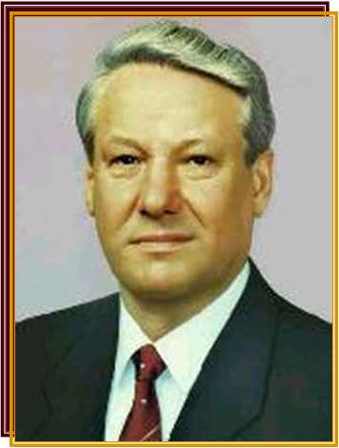
Тема: Известные люди (фото вопрос):
Вопрос на 10
Как фамилия этого человека? Его должность?
Ответ: Первый президент Российской Федерации Ельцин Б.Н.

Slide 11
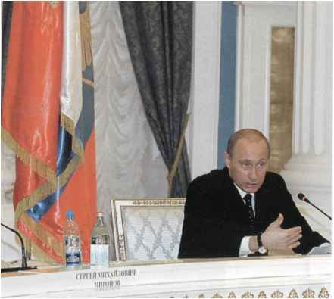
Тема: Известные люди (фото вопрос):
Вопрос на 20
Назовите кто изображен на фото и какую должность занимал с 2000 года по 2008 год?
Ответ: Президент России Путин В.В.

Slide 12
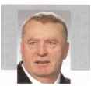
Тема: Известные люди (фото вопрос):
Вопрос на 30
Какую политическую партию возглавляет человек изображенный на фото?
Ответ: «Либерально-демократическую партию России»

Slide 13
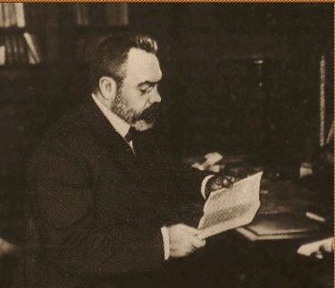
Тема: Известные люди (фото вопрос):
Вопрос на 40
Один из председателей третий Государственной Думы ( 1.11.1907-9.6.1912).
Кто на фото?
Ответ: Гучков Александр Иванович

Slide 14
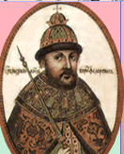
Тема: Известные люди (фото вопрос):
Вопрос на 50
17 февраля 1598 г. Земским собором на русский престол после смерти царя Федора Иоанновича избирается в цари его шурин?
Ответ: Борис Годунов

Slide 15
Тема: Термины:
Вопрос на 10
Соответствие знания действительности?
Ответ: Истина

Slide 16
Тема: Термины:
Вопрос на 20
Документ для голосования с фамилиями кандидатов
Ответ: Избирательный бюллетень

Slide 17
Тема: Термины:
Вопрос на 30
Налог в пользу церкви?
Ответ: Десятина

Slide 18

Тема: Термины:
Вопрос на 40 Подраунды: «Кот в мешке»:
Повествование, истинность которого не подлежит сомнению а содержание всегда так или иначе было связано с реальной жизнью людей?
Ответ: миф

Slide 19
Тема: Термины:
Вопрос на 50
установленные или санкционированные государством правила поведения, общеобязательные в пределах сферы своего действия, обеспеченные его принудительной силой и отражённые в источнике права
Ответ: Норма права

Slide 20
Тема: Партии:
Вопрос на 10
Сколько партий в РФ?
Ответ: 4

Slide 21
Тема: Партии:
Вопрос на 20 Подраунды: «Кот в мешке»:
Высший руководящий орган политической партии.
Ответ: Съезд

Slide 22
Тема: Партии:
Вопрос на 30
Сколько представителей от каждой политической партии может быть назначено в избирательную комиссию?
Ответ: Не более одного

Slide 23
Тема: Партии:
Вопрос на 40
Назовите лидера партии КПРФ (Коммунистическая партия РФ )
Ответ: Зюганов Г.А.

Slide 24
Тема: Партии:
Вопрос на 50
какова идеология партии ЛДПР (Либерально демократическая партия России)
Ответ: Русский национализм

Slide 25

Тема: Русь:
Вопрос на 10
Какой год считается датой основания Руси?
Ответ: 882

Slide 26
Тема: Русь:
Вопрос на 20 Подраунд: «Кот в мешке»:
Кто убил Бориса и Глеба?
Ответ: Святополк

Slide 27
Тема: Русь:
Вопрос на 30
Как звали главного бога славян?
Ответ: Перун

Slide 28
Тема: СССР:
Вопрос на 40
В каком году произошло крещение Руси
Ответ: 988

Slide 29
Тема: Русь:
Вопрос на 50
Какое племя вплоть до 30х годов XI в досаждало русскому народу своими постоянными набегами
Ответ: Печенеги

Slide 30
Тема: Бюллетень:
Вопрос на 10
По предъявлению паспорта или документа, заменяющего паспорт гражданина для голосования выдается
Ответ: Избирательный бюллетень

Slide 31
Тема: Бюллетень:
Вопрос на 20
Где должен расписаться избиратель для получения избирательного бюллетеня?
Ответ: В списке избирателей

Slide 32
Тема: Бюллетень:
Вопрос на 30
Вправе ли получить избирательный бюллетень, бюллетень для
голосования на референдуме за избирателя, участника референдума его
представитель по доверенности?
Ответ: Не вправе

Slide 33
Тема: Бюллетень:
Вопрос на 40
Подраунд «Своя игра»
Бюллетень заполняется избирателем. Где?
Ответ: В специально оборудованной кабине или месте, где не допускается присутствие других лиц

Slide 34
Тема: Бюллетень:
Вопрос на 50
Заполненные бюллетени опускаются в….
Ответ: Опечатанный (опломбированный) ящик для голосования

Slide 35
Тема: Каждая цифра важна:
Вопрос на 10
Правление Бориса Годунова
Ответ: 1598-1605гг

Slide 36
Тема: Каждая цифра важна:
Вопрос на 20
Стрелецкие восстания в Москве были с 1682 по …
Ответ: 1698г

Slide 37
Тема: Каждая цифра важна:
Вопрос на 30
Отечественная война
Ответ: 1812г

Slide 38
Тема: Каждая цифра важна:
Вопрос на 40 Подраунды: «Кот в мешке»:
Назовите дату провозглашения Петра I императором?
Ответ: 1721, 22 октября

Slide 39
Тема: Каждая цифра важна:
Вопрос на 50
Год отмены крепостного права
Ответ: 1861г

Slide 40
Тема: Обществознания:
Вопрос на 10
Основная проблема в философии?
Ответ: Проблема познаваемости мира

Slide 41
Тема: Обществознание
Вопрос на 20
Что означает слово прогресс?
Ответ: движение вперед

Slide 42
Тема: обществознание
Вопрос на 30
Кого принято считать основателем социологической культуры.
Ответ: Человеком введшим в обиход термин «социология» и являющийся отцом-основоположником социологии как отдельной специальной науки считается французский мыслитель Огюст Конт

Slide 43
Тема: Обществознание
Вопрос на 40
Что изменилось в культурной жизни общества под влиянием Петровских реформ?
Ответ: церковная реформа, впоследствии которой в жизни россиян имели значение не только религиозные цели, но и другие немаловажные явления социальные, политические, научные и художественные, окно в европейскую культуру.

Slide 44
Тема: Выборы Президента Российской Федерации:
Вопрос на 50
Социальная деятельность – это
Ответ: это совокупность социально-значимых действий, осуществляемых субъектом (общество, группа, личность) в различных средах и на различных уровнях социальной организации общества, преследующих определенные социальные цели и интересы.

